Slide 1


基于BERT和云模型的不确定性情感识别
不确定性人工智能 小组7
小组成员：
B22080415吴文韬 B22080417张祎昊
B22080412刘恒瑜 B22080408马晨哲
B22080413危煜钦 B22080410王周金

Slide 2
研究背景与意义
理论基础与关键技术
模型设计与算法实现
目 录
实验设计与数据处理
CONTENTS
实验结果与分析
项目总结与展望

Slide 3
01
研究背景与意义

Slide 4
研究背景与意义
01
02
情感分析作为自然语言处理的重要任务，广泛应用于舆情监控、用户反馈分析、智能客服等场景。随着社交媒体的飞速发展，海量用户情感信息涌现，帮助企业与政府及时了解公众情绪，做出相应决策。传统方法多侧重于确定性分类，难以应对情感模糊、主观性强、语义不明确等不确定性表达现象，如讽刺、反语等复杂情感，限制了其在高要求场景中的应用。因此，构建能同时输出情感极性与不确定性估计的模型，具有重要的现实意义和应用价值。
本研究提出融合BERT语言模型与云模型理论的不确定性情感识别模型（Cloud Sentiment Model, CSM），能够同时输出情感极性分类结果和不确定性估计。模型以Chinese-RoBERTa-wwm-ext-large作为文本编码器，提取高质量语义特征，再通过引入期望（Ex）、熵（En）与超熵（He）三元组构成的云模型框架，实现情感类别的判别与不确定性量化的统一建模。提出了 BERT 到云模型空间的神经映射结构。模型具备更高解释性与鲁棒性，适用于高风险领域。

Slide 5
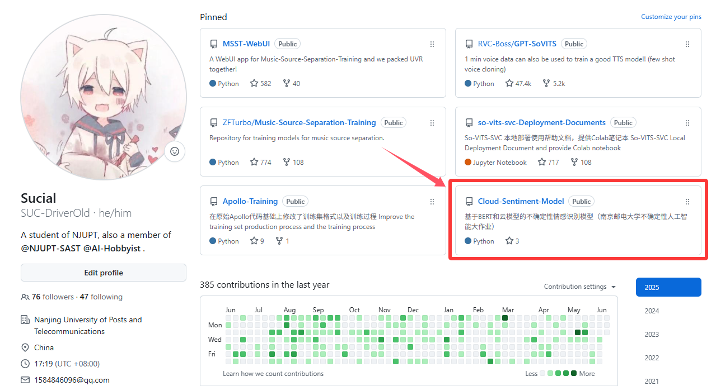
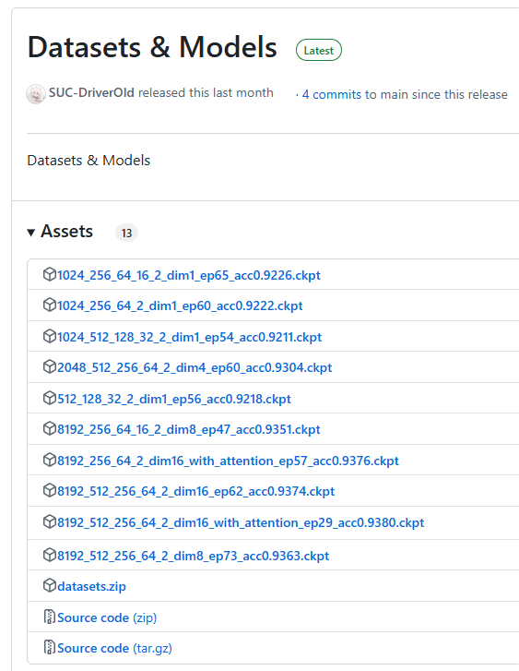
研究背景与意义
我们已经将完整的模型代码、实验数据、配置文件及推理接口整理并开源发布至GitHub平台，供相关领域研究者和开发者参考与使用。

Slide 6
02
理论基础与关键技术

Slide 7
理论基础与关键技术
情感分析与不确定性建模任务概述
主流不确定性建模方法对比
情感分析（Sentiment Analysis）：
自动识别文本中的主观情感倾向，常见分类为正面、负面、中性。
典型任务：
情感极性分类：判断整体情绪态度
情感元素提取：挖掘情感关键词
细粒度分析：分析具体属性的情感
传统方法（如情感词典、SVM等）难以应对“还行”“一般般”等模糊表达。
需要引入“不确定性建模”，提升系统在实际场景中的可靠性与解释性。
不确定性来源：
模型不确定性：模型结构或参数导致的不稳定
数据不确定性：文本本身含义模糊
常见方法：
贝叶斯神经网络：以概率分布表达权重不确定性
MC Dropout：多次采样，近似贝叶斯推断
证据深度学习：用Dirichlet分布建模类别证据
云模型：融合概率与模糊性，适合表达文本中的模棱两可
本项目选用云模型，能有效处理情感的模糊与不确定性。

Slide 8
理论基础与关键技术
预训练语言模型BERT(Bidirectional Encoder Representations from Transformers)与中文RoBERTa(Robustly Optimized BERT Pretraining Approach)
BERT：用于提取中文语义，转换为向量特征。基于Transformer架构，能捕捉复杂上下文依赖。采用双向编码，提升语义理解能力。主要机制：自注意力机制：建模序列内各词间联系。预训练任务：MLM（遮蔽语言模型）NSP（下一句预测）
注：WP：WordPiece；WWM：Whole Word Masking
本项目采用Chinese-RoBERTa-wwm-ext-large，针对中文优化，提取高质量句向量。
模型 | Masking | 类型 | 训练语料 | Token | 训练步数 | 参数量 | 初始化方式
BERT (Google) | WP | base | 中文维基百科 | 0.4B | 未公开 | ~110M | 随机
BERT-wwm | WWM | base | 中文维基 | 0.4B | 100K+100K | ~110M | BERT初始化
BERT-wwm-ext | WWM | base | wiki+ext | 5.4B | 1M+400K | ~110M | BERT初始化
RoBERTa-wwm-ext | WWM | base | wiki+ext | 5.4B | 1M | ~102M | BERT初始化
RoBERTa-wwm-ext-large | WWM | large | wiki+ext | 5.4B | 2M | 325M | 随机

Slide 9
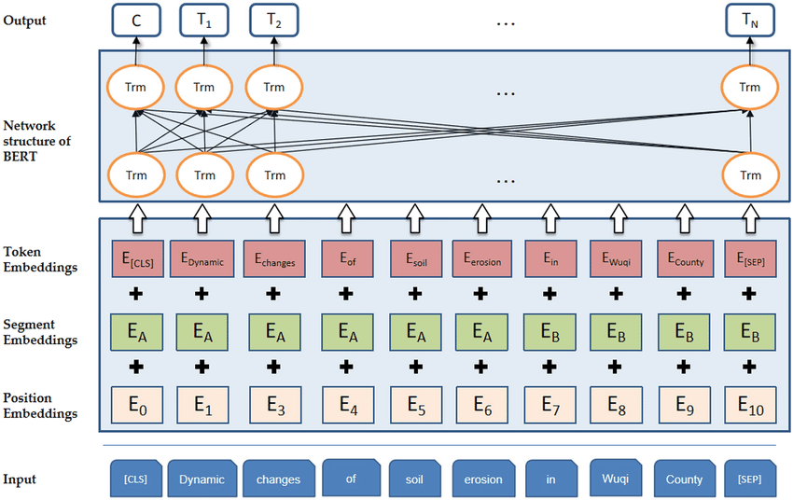
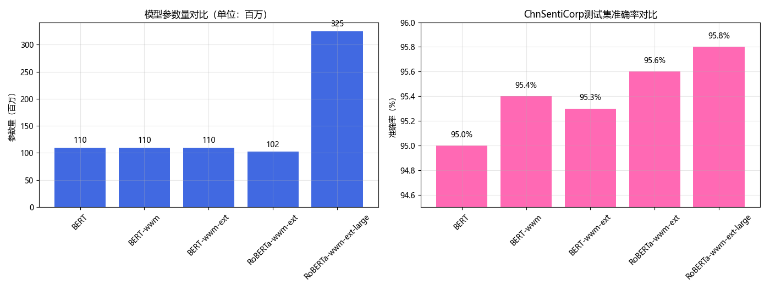
理论基础与关键技术
预训练语言模型BERT(Bidirectional Encoder Representations from Transformers)与中文RoBERTa(Robustly Optimized BERT Pretraining Approach)

Slide 10
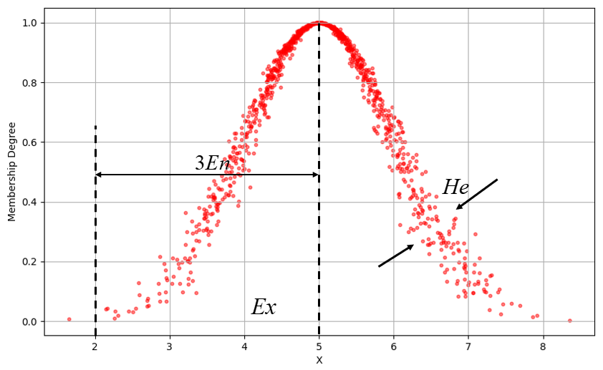
理论基础与关键技术
云模型理论基础与数学定义
云模型（Cloud Model）是一种将定性概念与定量描述相结合的数学不确定性建模方法，能在概率与模糊之间建立桥梁。它以三个数字特征表示一个定性概念的定量表达：
期望（Ex）：反映概念的“中心值”或典型值；
熵（En）：衡量概念的不确定性和模糊性；
超熵（He）：表示熵的波动性，即对En的容忍程度。
在本项目中，我们将BERT输出的句向量映射到三元组，并生成多维云滴矩阵，通过云滴的平均隶属度作为特征向量的表现形式，再输入分类器实现最终预测。
云模型的三个数字特征

Slide 11
03
模型设计与算法实现

Slide 12
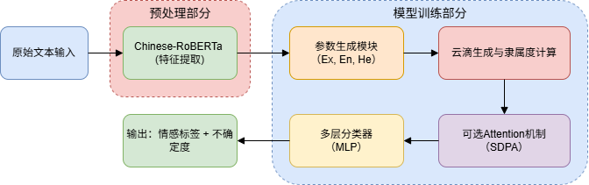
模型设计与算法实现
CSM模型总体架构设计
Cloud Sentiment Model（CSM）是一种融合语义表征与不确定性建模的情感分析模型，其核心思想是利用预训练语言模型获取文本深层语义表示，进而通过云模型对文本情感倾向进行建模。用于处理模糊性高、情绪表达复杂的文本。
该模型结构为原创结构，
包括以下五个部分：
①文本特征提取模块
②云模型参数生成模块
③云滴生成与隶属度计算模块
④可选的注意力机制模块
⑤多层感知机分类器

Slide 13
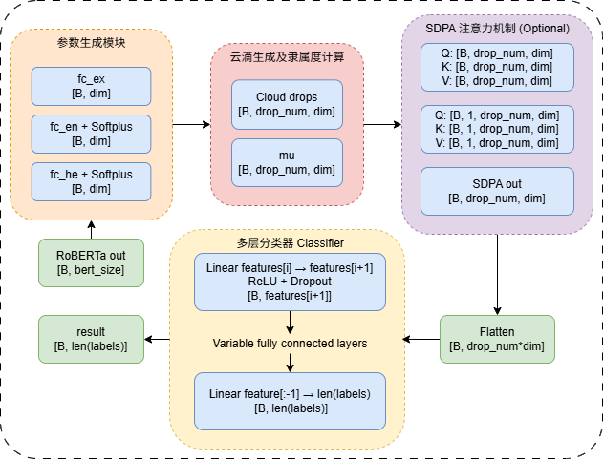
模型设计与算法实现
CSM模型总体架构设计
其中需要训练的部分结构如右图所示。
在获取句子语义向量之后，CSM模型将其[1]映射为云模型的三个核心参数：期望、熵和超熵。然后通过双重高斯采样机制[2]生成多个云滴，并基于这些云滴[3]构建隶属度特征，用于表达情感概念的空间分布。为了增强模型对“关键云滴”的建模能力，CSM提供了一个可选的[4]注意力模块，基于Scaled Dot-Product AttentionSDPA）实现。隶属度展平后，CSM模型使用一个多层感知机对其进行[5]分类预测。最终输出分类结果。

Slide 14
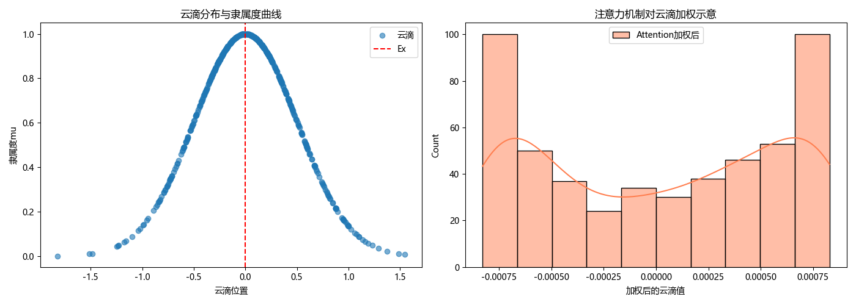
模型设计与算法实现
CSM模型总体架构设计
云滴分布隶属度曲线及注意力机制对云滴加权的示意

Slide 15
模型设计与算法实现
模型输出与不确定性度量方式
模型最终输出输出情感标签（如Positive或Negative），以及不确定性指标。我们采用了一种简洁而高效的不确定性度量方法：基于Softmax输出概率的最大值进行反推。使用Softmax函数将模型输出的[B, C]矩阵转换为概率分布，并取其中的最大值作为模型对当前样本的“置信度”指标。
不确定数值越接近0，表示模型对预测结果高度自信；反之，若接近1，说明模型在各类别间犹豫不决，反映模型“信心不足”。
优点在于实现简单、计算成本低、与原模型结构无缝集成，特别适合部署到实际系统中进行实时预测与筛查
>>> 今天天气太好了！
Prediction: Positive, Uncertainty: 0.0912
>>> 工作真让人头大
Prediction: Negative, Uncertainty: 0.3543

Slide 16
04
实验设计与数据处理

Slide 17
实验设计与数据预处理
数据集来源，示例，清洗，预处理流程
我们选用了来自中文自然语言处理开源资源库ChineseNlpCorpus的数据集。覆盖问答、分类、情感分析、阅读理解等多种任务范式，具有良好的通用性和实用性。原始数据以csv或tsv格式组织，每一行包含两个关键字段：text（文本内容）与label（对应情感标签）。下面为部分数据示例：
为确保输入数据的质量和一致性，还需要进行数据清洗。过滤掉空字符串、None类型、非字符串格式的文本样本。对于存在类型异常的文本条目，统一将其强制转换为字符串格式，以防止后续分词模块报错。
label,text
1,帅的呀，就是越来越爱你！[爱你][爱你][爱你]
1,美~~~~~[爱你]
0,写点儿字容易吗？降税降税[怒骂]
0,可惜啊！它们不是我的啊！[泪][泪]800000啊

Slide 18
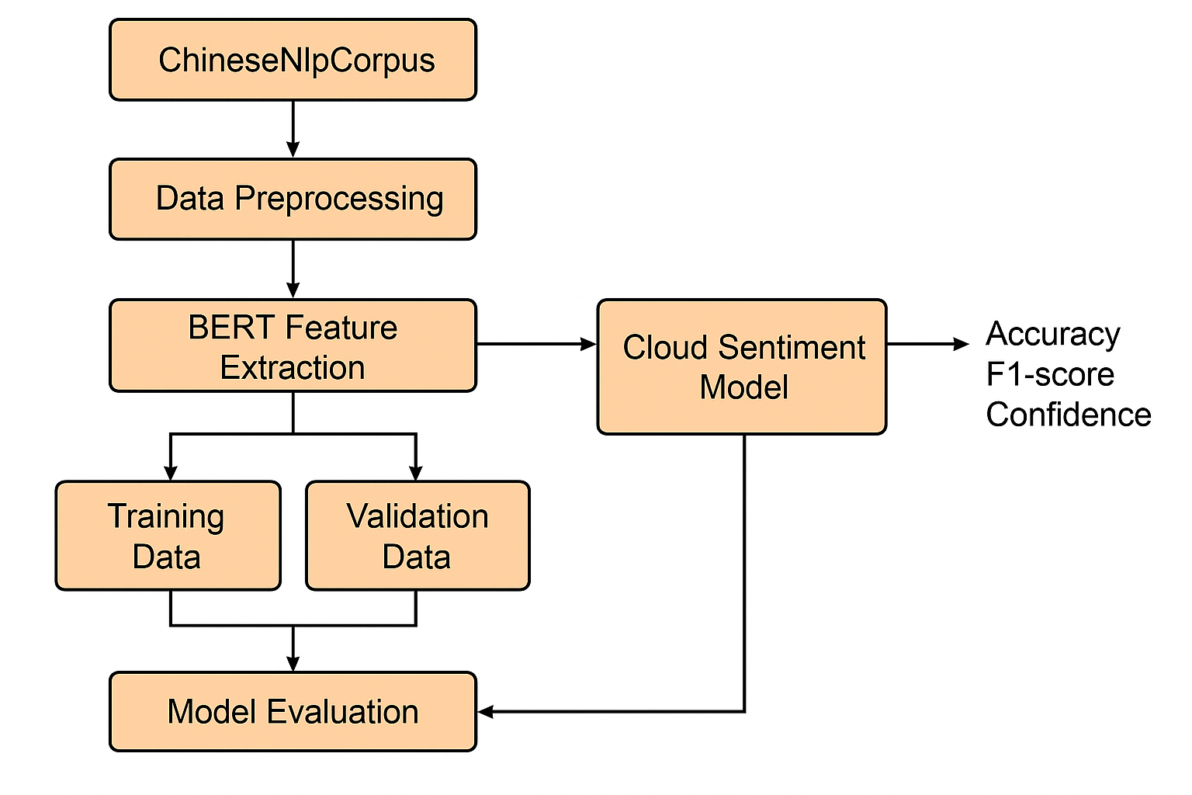
实验设计与数据预处理
数据集来源，示例，清洗，预处理流程
随后，采用上面提到的Chinese-RoBERTa-wwm-ext-large模型进行预处理，提取文本向量特征。获取得到的训练集与验证集的特征分别保存为pt文件以便后续使用。
我们选取了准确率（Accuracy）F1分数（F1-score）以及置信度（Confidence）这三个评价指标，在模型训练时，主要以准确率指标来判断模型的收敛性。

Slide 19
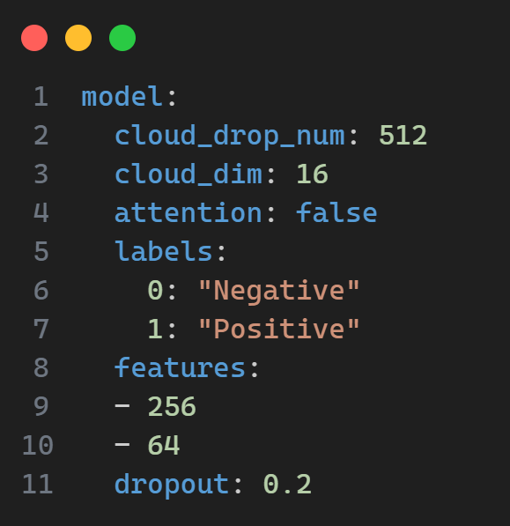
实验设计与数据预处理
模型参数设置
在本项目的情感分析任务中，我们采用了标准的二分类标签体系。标签体系的定义在配置文件中完成。标签配置（label）具有可扩展性：在未来扩展到多情感分类任务时，仅需在配置文件中增加对应条目并准备相应标注数据，无需重写主逻辑代码，体现了系统的高度模块化与灵活性。其余参数定义如下：
cloud_drop_num：表示每条样本采样512个云滴
cloud_dim：表示每个云滴的维度为16
attention：用于控制是否开启Attention模块
features：表示分类器网络结构
dropout：表示分类器每层之间神经元随机失活的概率

Slide 20
05
实验结果与分析

Slide 21
实验结果与分析
模型对比与性能评估
我们在多个维度设置下训练了若干组模型，并以验证集准确率作为主要评估指标。实验中我们调节的关键参数包括：输入维度、隐藏层结构、是否启用Attention模块、云模型维度以及训练轮数。下表总结了部分训练结果。
文件名 | 网络结构 | 维度 | 注意力 | Epoch | 准确率
512_128_32_2_dim1_ep56_acc0.9218.ckpt | 512→128→32→2 | 1 | 否 | 56 | 92.18%
1024_256_64_16_2_dim1_ep65_acc0.9226.ckpt | 1024→256→64→16→2 | 1 | 否 | 65 | 92.26%
1024_256_64_2_dim1_ep60_acc0.9222.ckpt | 1024→256→64→2 | 1 | 否 | 60 | 92.22%
1024_512_128_32_2_dim1_ep54_acc0.9211.ckpt | 1024→512→128→32→2 | 1 | 否 | 54 | 92.11%
2048_512_256_64_2_dim4_ep60_acc0.9304.ckpt | 2048→512→256→64→2 | 4 | 否 | 60 | 93.04%
8192_256_64_2_dim8_ep47_acc0.9351.ckpt | 8192→256→64→2 | 8 | 否 | 47 | 93.51%
8192_256_64_2_dim8_ep73_acc0.9363.ckpt | 8192→256→64→2 | 8 | 否 | 73 | 93.63%
8192_256_64_2_dim16_ep62_acc0.9374.ckpt | 8192→256→64→2 | 16 | 否 | 62 | 93.74%
8192_256_64_2_dim16_with_attention_ep57_acc0.9376.ckpt | 8192→256→64→2 | 16 | 是 | 57 | 93.76%
8192_512_256_64_2_dim16_with_attention_ep29_acc0.9380.ckpt | 8192→512→256→64→2 | 16 | 是 | 29 | 93.80%
注：bert特征由bert模型本身决定，此处固定为1024，表中的Epoch表示在设置patience=20的条件下，自动停止训练时ACC值最高的模型Epoch数。

Slide 22
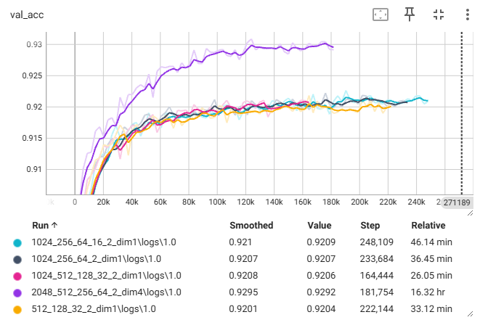
实验结果与分析
输入维度规模对模型性能的影响
输入维度规模对模型性能的影响（固定dim，不使用Attention）。我们首先选取不启用Attention，且维度dim=1的模型，比较不同输入结构下的准确率：
模型结构 | 输入维度 | 准确率（ACC）
512 → 128 → 32 → 2 | 512 | 92.18%
1024 → 256 → 64 → 2 | 1024 | 92.22%
1024 → 256 → 64 → 16 →2 | 1024 | 92.26%
1024 → 512 → 128 → 32 → 2 | 1024 | 92.11%
2048 → 512 → 256 → 64 → 2 | 2048 | 93.04%
输入维度越大（即云滴数量越多），模型能捕捉的信息量越丰富，训练效果更佳。说明较大的特征展开维度更有利于情感语义的表达和区分。

Slide 23
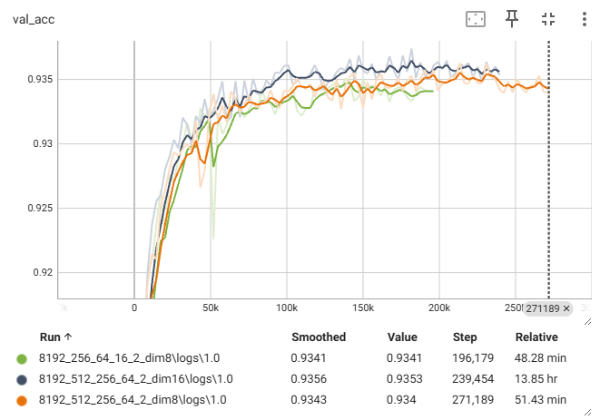
实验结果与分析
云模型维度对模型性能的影响
云模型维度dim的影响（固定输入维度为8192，不使用Attention）。在固定输入结构为8192的基础上，调整云维度dim，观察准确率的变化：
模型结构 | 模型维度 | 准确率（ACC）
8192 → 256 → 64 → 16 → 2 | 8 | 93.51%
8192 → 512 → 256 → 64 → 2 | 8 | 93.63%
8192 → 512 → 256 → 64 → 2 | 16 | 93.74%
随着cloud_dim从8增加到16，准确率有所提升，说明更高维度的云滴表达了更复杂的语义不确定性与模糊性，有助于模型增强判别能力。

Slide 24
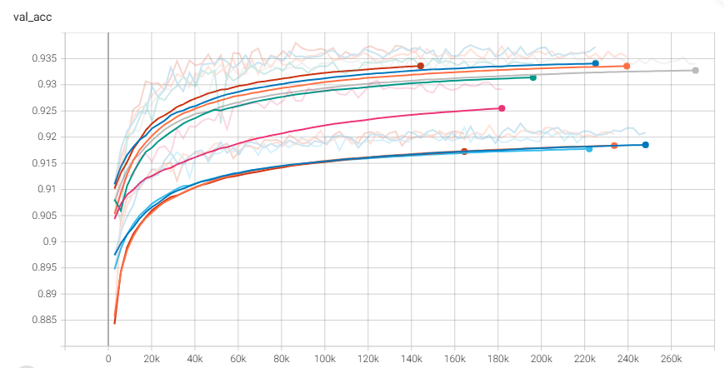
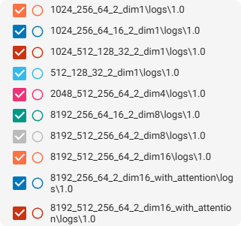
实验结果与分析
综合结论
输入规模越大（如8192），模型性能提升越明显，说明 cloud 模型非常依赖输入的多样性与容量；增加云维度 dim 可提升模型的表达能力与准确性，但也带来更高的内存开销；Attention 虽非必要，但可在同样或更少轮数下获得更优精度，适合在模型资源允许下开启；多数模型在 epoch < 60 时已进入收敛阶段，训练效率可接受。

Slide 25
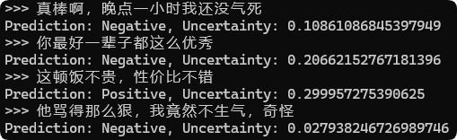
实验结果与分析
不确定性预测样例分析
CSM引入了“云模型”结构用于建模情感分类中的不确定性，从而使模型不仅能输出情感类别预测结果，还能反映出“预测信心”或“置信程度”。该特性尤其适用于处理语义模糊、情绪不明朗、带有讽刺或双关表达的中文文本。
对于讽刺类双重否定类表达，不确定度整体偏高（>0.2），而对情感表达清晰的文本，模型预测既准确又置信度高（不确定度<0.2）。这类设计对于下游应用具有重要意义，系统可以依据置信度触发人机协作、人审介入，或用于重点舆情判别过滤。
测试样例 | 预测情感 | 不确定度
真棒啊，晚点一小时我还没气死 | Negative | 0.1086
你最好一辈子都这么优秀 | Negative | 0.2066
这顿饭不贵，性价比不错 | Positive | 0.2999
他骂得那么狠，我竟然不生气，奇怪 | Negative | 0.0279

Slide 26
实验结果与分析
与传统方法的对比实验
为全面评估 CSM 模型在情感分类任务中的综合能力，我们选取了几种主流文本分类模型进行对比实验，包括：BERT + FC，TextCNN，BiLSTM，MC-Dropout，CSM（本文模型）。从结果可以看出，CSM在准确率上略优于所有对比模型，并且无需多次采样即可原生支持不确定性估计，计算效率远高于MC-Dropout。同时，其稳定性和可解释性远胜于结构简单的CNN和LSTM网络。
模型名称 | Accuracy | 支持不确定性 | 是否需多次采样 | 收敛速度
BERT + FC | 93.0% | 否 | 否 | 快
TextCNN | 91.5% | 否 | 否 | 快
BiLSTM | 91.2% | 否 | 否 | 中等
MC-Dropout | 93.2% | 是（通过采样） | 是 | 慢
CSM | 93.8% | 是（原生输出） | 否 | 快

Slide 27
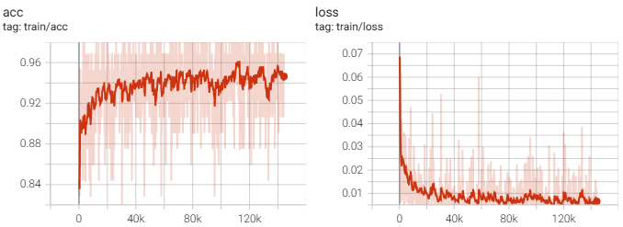
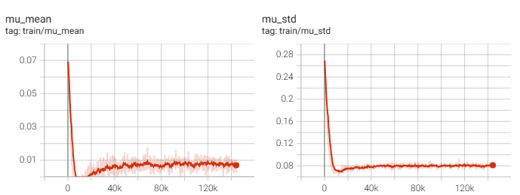
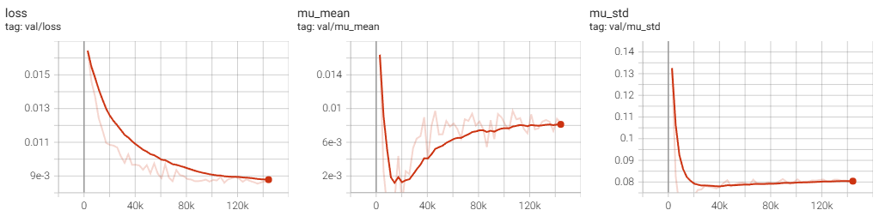
实验结果与分析
模型可视化与解释性分析
我们结合训练过程的TensorBoard可视化曲线，从不同维度对模型的内部行为与收敛趋势进行解析：
训练准确率与训练损失：在前20k步迅速提升准确率并下降损失，随后进入平稳收敛阶段，表明网络结构有效，未出现严重的欠拟合或过拟合。
隶属度均值与标准差：随着训练深入，μ值趋于稳定，均值降低、方差收敛，说明云模型正在形成更为集中的预测分布，表征更一致的情感模态。
验证损失与隶属度指标：在验证集上同样表现出平滑下降趋势，μ的均值和标准差略高于训练集，表示模型对未知样本保持适当“警觉”，具备一定泛化能力。

Slide 28
06
项目总结与展望

Slide 29
项目总结与展望
创新点与局限性
优化方向
未来展望
本项目创新性地将云模型与深度学习结合，构建了能表达不确定性的情感分析网络，并对模糊文本具有更强鲁棒性。但当前模型仅验证了二分类任务，多分类场景受限于训练数据未充分探索，且95%的准确率表明结构仍有优化空间，如注意力机制和特征融合的改进。
后续可从网络结构（引入残差连接，BERT参与微调）、注意力机制（扩展为多头注意力）、标签体系（增加情感类别）及训练策略（混合损失函数）四方面优化。重点突破多分类场景下的模糊边界建模能力，提升模型对复杂情绪的判别精度。
CSM模型可拓展至多情绪交叉的社交媒体分析，探索情感不确定性对下游任务（如对话系统）的动态影响。结合图神经网络或知识图谱增强情境理解能力，有望在舆情监测、决策支持等领域发挥更大价值，推动情感计算向可解释、多维度方向发展。

Slide 30
感谢聆听
不确定性人工智能 小组7
小组成员：
B22080415吴文韬 B22080417张祎昊
B22080412刘恒瑜 B22080408马晨哲
B22080413危煜钦 B22080410王周金

